Slide 1
WEB STRUCTURE MINING

Slide 2
Garis Besar Bab
1.
Mendeskripsikan Graf
1.
Terminologi dan Metrik
2.
Prominensi
1.
Sentralitas
2.
Prestise
3.
Deteksi Komunitas
1.
Komponen Terhubung dan K-Core
2.
Teknik Berbasis Klasterisasi
4.
Machine Learning dengan Graf
1.
Prediksi Tautan dan Klasifikasi Simpul
2.
Node Embedding
3.
Graph Neural Network

Slide 3
1. Mendeskripsikan Graf: Terminologi dan Metrik
Sebuah Graf adalah kumpulan simpul (Verteces) yang dihubungkan oleh sisi (edges)
Simpul (vertec)
Jaringan (Network) sering merujuk pada sistem nyata
Graf (Graph): representasi matematis dari sebuah jaringan
Namun sering: “Jaringan” ≡ “Graf”
Sisi (edge)
Community | Points | Lines
Math | vertices | edges, arcs
Computer Science | nodes | links
Physics | sites | bonds
Sociology | actors | ties, relations

Slide 4
Graf
Sebuah graf adalah pasangan terurut G=(V,E) dengan V ≠ ∅ adalah himpunan simpul (vertices) dan E ⊆ V × V adalah himpunan sisi (edges).
Dua simpul a dan b disebut bertetangga (adjacent) jika (a,b) ∈ E
e
sisi berarah/busur/arc:
a
b
e
sisi tak berarah:
a
b
(a,b)=(b,a)

Slide 5
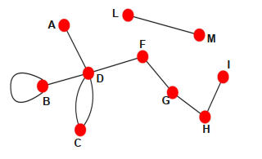
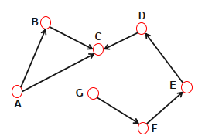
Contoh: Graf Berarah dan Tak Berarah
Graf Tak Berarah (Undirected Graph)
Graf Berarah (directed graph)
sisi tak berarah (simetris) → sisi (edge)
sisi berarah → busur (arcs)
Graf:
Digraf = graf berarah (directed graph):
Sisi tak berarah:
Busur berarah:
tautan koautor
jalan (umumnya)
hyperlink di WWW
mengikuti di Twitter
panggilan telepon

Slide 6
Matriks Ketetanggaan (Adjacency Matrix)
Sebuah graf dapat direpresentasikan sebagai matriks ketetanggaan.
1
j
0
1
0
0
1
2
A =
0
0
1
1
0
3
0
0
0
1
0
i
0
0
0
0
0
0
0
1
1
0
5
4
a_{ij} = 1 ⇔ (i, j) ∈ E

Slide 7
Matriks Ketetanggaan untuk Graf Berarah dan Tak Berarah
4
4
3
2
3
2
1
1
A₁₂
A₁₄
0
1
0
1
0
0
0
1
A_{ij} =
1
0
0
1
A_{ij} =
1
0
0
0
0
0
0
1
0
0
0
0
1
1
1
0
0
1
1
0
A_{ij}=1 jika ada tautan antara simpul i dan j
A_{ij}=0 jika simpul i dan j tidak terhubung satu sama lain.
Perhatikan bahwa untuk graf tak berarah (kiri) matriksnya simetris.

Slide 8
Graf Berbobot dan Tak Berbobot
Graf Tak Berbobot
(tak berarah)
Graf Berbobot
(tak berarah)
4
4
1
1
2
2
3
3
0
1
1
0
0
2
0.5
0
A_{ij} =
1
0
1
1
A_{ij} =
2
0
1
4
1
1
0
0
0.5
1
0
0
0
1
0
0
0
4
0
0
Contoh: jaringan jalan (jarak dalam mil)

Slide 9
Graf Bipartit
Graf bipartit (atau bigraph) adalah graf yang simpulnya dapat dibagi menjadi dua himpunan saling lepas (disjoint sets) U dan V sedemikian sehingga setiap garis menghubungkan simpul di U dengan simpul di V; artinya, U dan V adalah himpunan independen.
U
V
Contoh:
jaringan film/aktor
jaringan penyakit/gejala
jaringan foto/tag di Flickr
rekomendasi pelanggan/produk

Slide 10
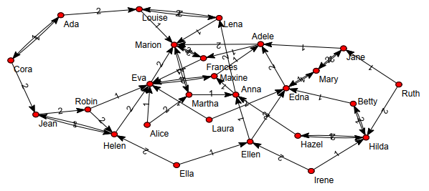
Atribut Simpul, Busur, dan Sisi (Vertex, Arc and Edge Attributes)
Simpul, busur, dan sisi dapat memiliki atribut.
Contoh jaringan dengan atribut simpul (vertex) dan busur:
pasangan meja makan asrama putri (Moreno, The Sociometry Reader, 1960)
pilihan pertama dan kedua ditampilkan

Slide 11
Derajat (Degree)
Derajat: Jumlah
C
(v)
sisi yang bertetangga dengan v
D
j
|V|
0
0
0
1
Derajat-masuk/
In degree):
in
Σ
C
(v) =
a_{ji}
D
1
0
1
0
j=1, i≠j
A =
i
0
0
0
0
|V|
0
1
0
0
Derajat-keluar
Out-degree:
C
out
(v) =
Σ
a_{ij}
D
j=1, i≠j
1
2
C
(v₂) = 3
D
C
in
(v₂) = 1
D
3
4
C
out
(v₂) = 2
D

Slide 12
Contoh: Derajat Graf Tak Berarah dan Berarah
Derajat: jumlah sisi yang terhubung dengan simpul.
A
Tak Berarah
k_{A} = 1
k_{B} = 4
B
B
D
Pada graf berarah kita dapat mendefinisikan derajat-masuk (in-degree) dan derajat-keluar (out-degree). Derajat (total) adalah jumlah derajat-masuk dan derajat-keluar.
C
k
in
out
Berarah
= 2
k
= 1
k
= 3
G
C
C
C
A
E
F
Source: simpul dengan k^{in} = 0 dan k^{out} > 0
Sink: simpul dengan k^{out} = 0 dan k^{in} > 0

Slide 13
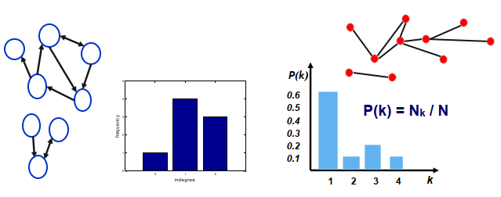
Distribusi Derajat
Merangkum derajat dari semua simpul (vertex).
Representasi alternatif:
Hitungan frekuensi simpul untuk setiap derajat
P(k): peluang bahwa sebuah simpul yang dipilih secara acak memiliki derajat k

Slide 14
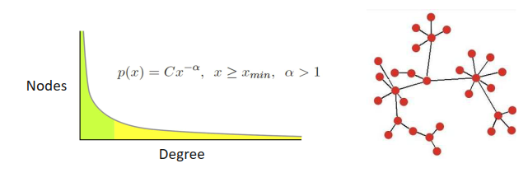
Power-Law Distributions
Distribusi derajat (degree distribution) pada jaringan skala besar
sering kali mengikuti (secara perkiraan) hukum pangkat (power law).

Slide 15
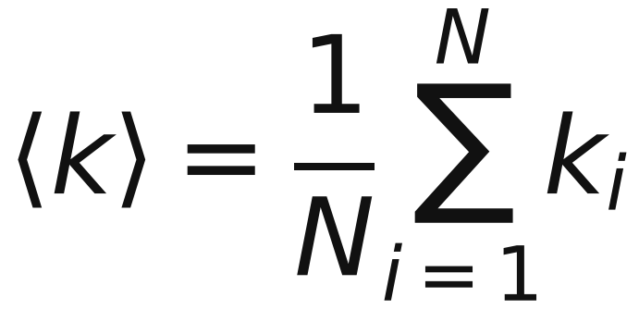
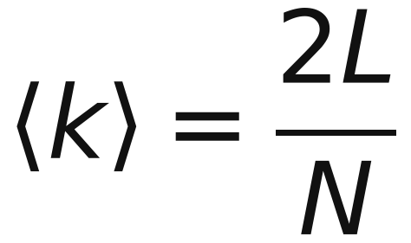
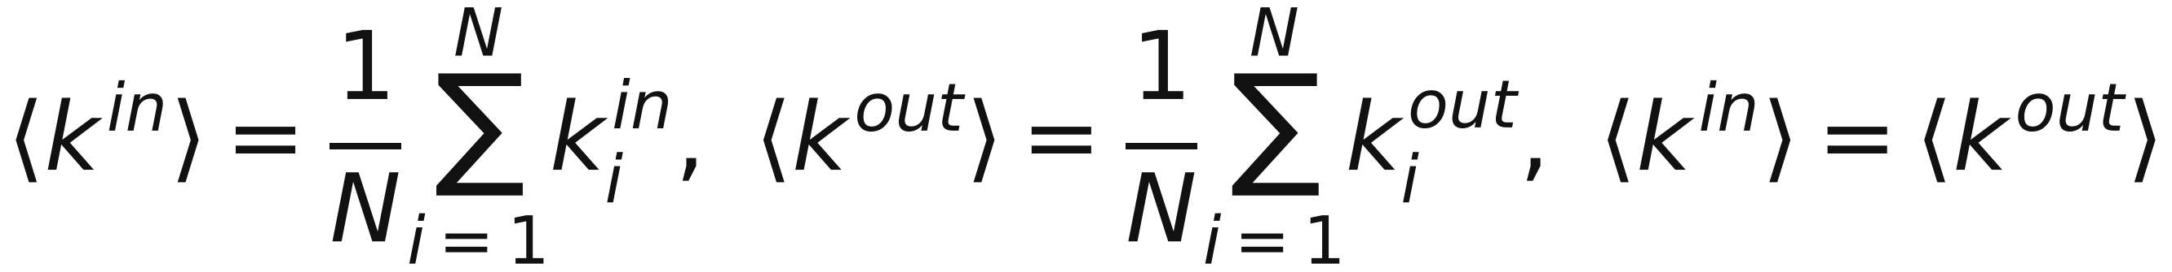
Derajat Rata-rata(Average Degree)
j
Tidak berarah
i
N – jumlah simpul dalam graf
L – jumlah garis (sisi) dalam graf
D
B
C
Berarah
E
Peringatan: Derajat rata-rata bisa menyesatkan karena distribusi derajat yang menyerupai hukum pangkat (power-law).
A
F

Slide 16
Kepadatan Graf (Graph Density)
Jumlah maksimal koneksi yang dapat ada di antara simpul:
graf berarah
L_{maks} = N*(N−1)
karena setiap N simpul dapat terhubung ke (N−1) simpul lainnya
graf tidak berarah
L_{maks} = N*(N−1)/2
karena sisi tidak berarah, setiap sisi dihitung satu kali saja
Berapa bagian yang ada?
Kepadatan = L / L_{maks}
Contoh: dari 12 kemungkinan koneksi, sebuah graf bisa memiliki 1, sehingga kepadatannya 11/12 = 0,917.

Slide 17
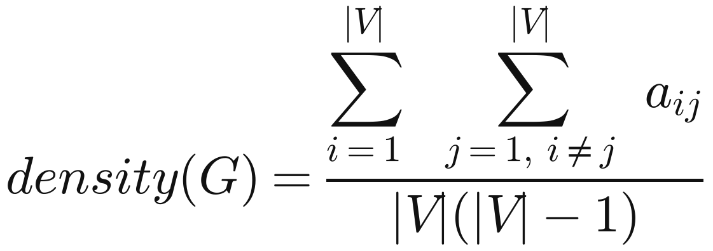
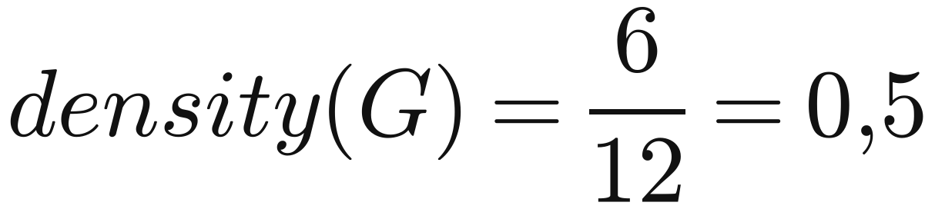
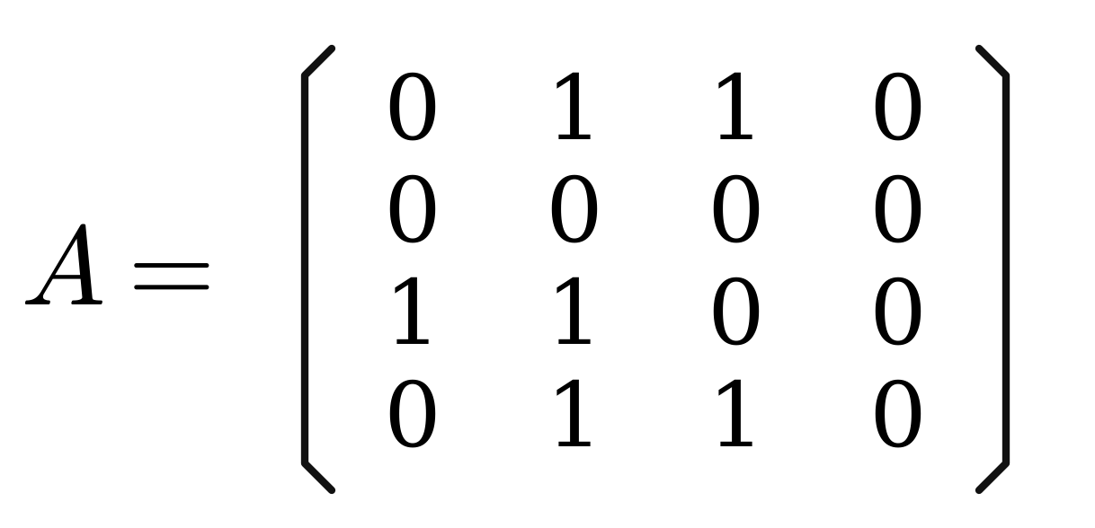
Contoh: Kepadatan Graf
G=(V,E)
1
2
3
4
Kepadatan: tingkat keterhubungan, yaitu jumlah sisi yang ada dalam proporsi terhadap jumlah sisi yang mungkin

Slide 18
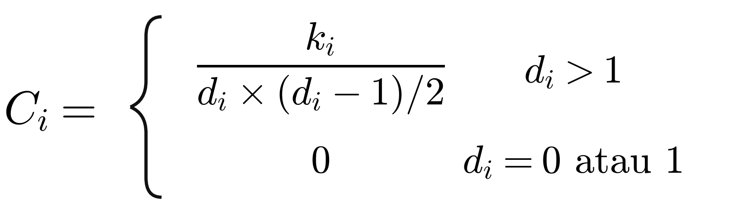
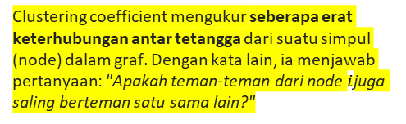
Koefisien Klasterisasi
Clustering coefficient mengukur seberapa erat keterhubungan antar tetangga dari suatu simpul (node) dalam graf. Dengan kata lain, ia menjawab pertanyaan: "Apakah teman-teman dari node $i$juga saling berteman satu sama lain?"
Kepadatan koneksi di antara teman-teman seseorang.
Berapa bagian dari tetangga Anda yang saling terhubung?
Koefisien klasterisasi adalah semacam ukuran kepadatan “lokal”
Tidak ada satu pun dari 6 pasang itu yang berteman.
k = 0
C = 0 / 6 = 0
k_{i} jumlah sisi (tak berarah) di antara tetangga V_{i}
d_{i} derajat simpul V_{i}
C_{i} berada dalam [0,1]
C = 0
C = 0,5
C = 1

Slide 19
Contoh: Koefisien Klasterisasi
d₆ = 4, N₆ = {4, 5, 7, 8}
3
k₆ = 4 karena e(4,5), e(5,7), e(5,8), e(7,8)
7
5
9
4
1
C₆ = 4/(4*3/2) = 2/3
8
Koefisien Klasterisasi Rata-rata
6
2
C = (C₁ + C₂ + … + C_{n}) / N
C = 0,61 untuk jaringan di sebelah kiri
Pada graf acak, rata-rata koefisien klasterisasi yang diharapkan adalah 0,19
→ graf memiliki struktur komunitas tertentu

Slide 20
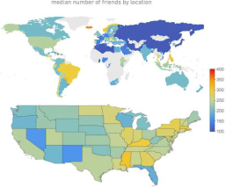
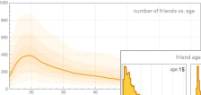
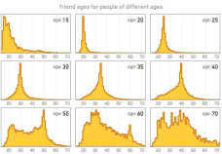
Atribut Simpul
simpul dijelaskan oleh atribut pada banyak jaringan dunia nyata
mis. jaringan sosial dengan atribut simpul berupa nama, tanggal lahir, alamat, minat, tipe …
menggabungkan atribut-atribut ini dengan ukuran seperti derajat sering kali mengungkap wawasan yang menarik
mis. jumlah teman di Facebook dalam kaitannya dengan usia dan lokasi

Slide 21
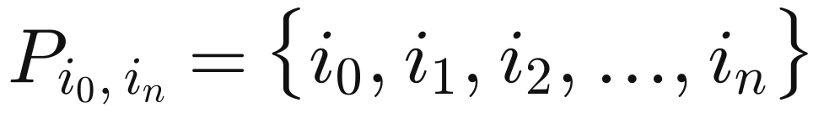
Lintasan
Lintasan adalah serangkaian simpul di mana setiap simpul bertetangga dengan simpul berikutnya.
P_{i0,in} dengan panjang n antara simpul i₀ dan i_{n} adalah kumpulan terurut dari n+1 simpul dan n garis.
B
Sebuah lintasan dapat berpotongan dengan dirinya sendiri dan melewati garis yang sama berulang kali. Setiap kali sebuah garis dilewati, garis itu dihitung secara terpisah.
A
E
C
Lintasan yang sah pada graf di sebelah kanan:
A B C B C A D E E B A (panjang=11)
Pada graf berarah, lintasan hanya boleh mengikuti arah busur.
D

Slide 22
Jalur Terpendek / Jarak
B
Jarak (jalur terpendek, jalur geodesik) antara dua simpul didefinisikan sebagai jumlah sisi sepanjang jalur terpendek yang menghubungkan keduanya.
Jika kedua simpul tidak terhubung, jaraknya tak hingga.
A
C
D
B
Pada graf berarah, setiap jalur harus mengikuti arah busur. Jadi, pada digraf, jarak dari simpul A ke B (pada jalur AB) umumnya berbeda dari jarak dari simpul B ke A (pada jalur BCA).
A
D
C

Slide 23
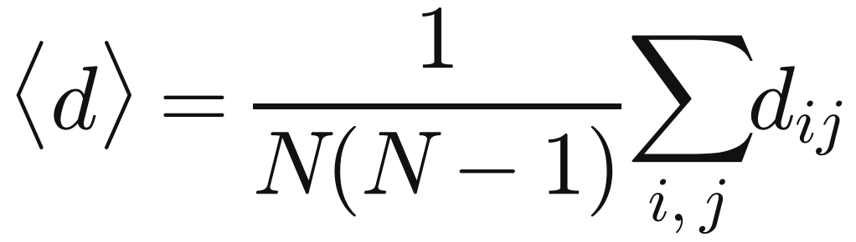
Diameter Jaringan dan Jarak Rata-rata
Diameter
d_{maks} jarak maksimum antara sepasang simpul mana pun dalam graf.
Perhatian: Sebagian orang memakai istilah “diameter” untuk menyatakan panjang lintasan terpendek rata-rata.
Jarak Rata-rata / Panjang Lintasan Terpendek Rata-rata
<d> untuk graf terhubung:
dengan d_{ij} adalah jarak dari simpul i ke simpul j dan N adalah jumlah simpul.
– Panjang lintasan terpendek rata-rata membedakan jaringan yang mudah dinavigasi dari jaringan yang rumit dan tidak efisien (mis. untuk informasi atau transportasi massal).

Slide 24
Contoh: Diameter
Diameter sebuah graf adalah jarak maksimum antara dua simpul mana pun (“lintasan terpendek terpanjang”).
1
0
2
9
3
8
4
7
5
6
Diameter: 5 – karena lintasan (7,2), (2,6), (6,3), (3,4), (4,5)

Slide 25
Latihan: Mengkarakterisasi Graf
Silakan hitung ukuran-ukuran berikut untuk graf di bawah ini:
1.
Diameter d_{maks}
2.
Distribusi derajat (degree
3.
Koefisien klasterisasi C₂ dan C₃
4
2
1
3

Slide 26
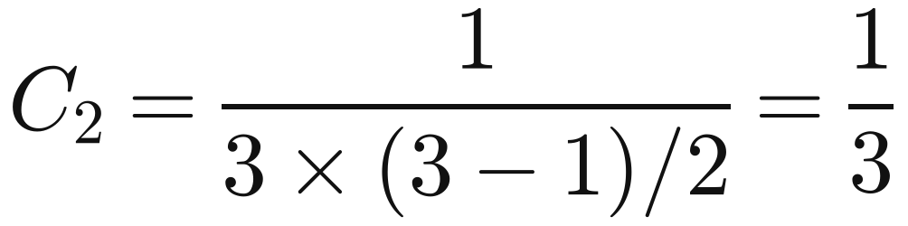
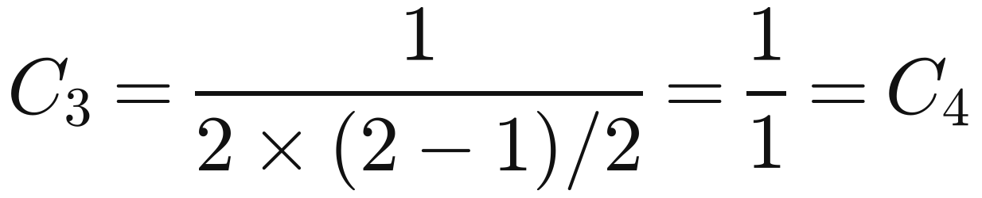
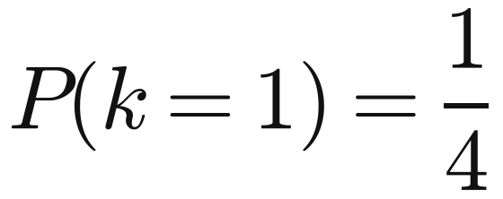
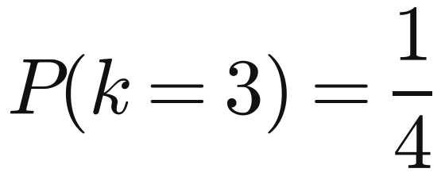
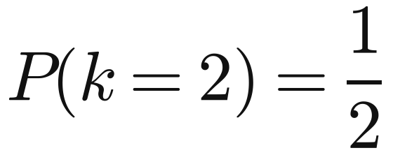
Solusi: Karakteristik Graf
d_{maks} = 2 karena lintasan terpendek antara 3 dan 1 serta antara 4 dan 1
Distribusi derajat:

Slide 27
2. Prominensi
Siapa aktor yang “paling penting” dalam sebuah jaringan sosial?
Sentralitas
Seorang aktor sentral adalah aktor yang terlibat dalam banyak sisi.
Arah sisi tidak dipertimbangkan.
Prestise
Seorang aktor berprestise adalah aktor yang menjadi sasaran banyak busur.
Arah busur dipertimbangkan.
Kemungkinan interpretasi
– Sentralitas: “kekuatan sosial” seorang aktor
– Prestise: “reputasi” seorang aktor

Slide 28
2. Prominensi
2.1 Sentralitas
Simpul mana yang paling ‘sentral’?
Dihitung untuk graf tak berarah
Definisi ‘sentral’ bervariasi menurut konteks / tujuan:
Ukuran lokal:
Sentralitas derajat (degree centrality)
Relatif terhadap seluruh jaringan:
Sentralitas kedekatan (closeness centrality)
Sentralitas keantaraan (betweenness centrality)
Seberapa merata sentralitas terdistribusi di antara simpul?
Sentralisasi (centralization)

Slide 29
Sentralitas Derajat (Degree Centrality
Gagasan: Ukur sentralitas sebagai jumlah sisi ke simpul-simpul lain dalam graf.
Menjawab pertanyaan: Berapa banyak orang yang dapat dijangkau atau dipengaruhi seseorang secara langsung?
1
Degree Centrality
1
C_{D}(n_{i}) = d(n_{i})
5
1
Hanya berfokus pada pilihan langsung (panjang lintasan=1)
Normalized Degree Centrality
C’_{D}(n_{i}) = d(n_{i}) / (N−1)
1
Derajat dibagi derajat maksimal yang mungkin, yaitu jumlah simpul – 1
1
Proporsi dari semua simpul yang bertetangga dengan n_{i}

Slide 30
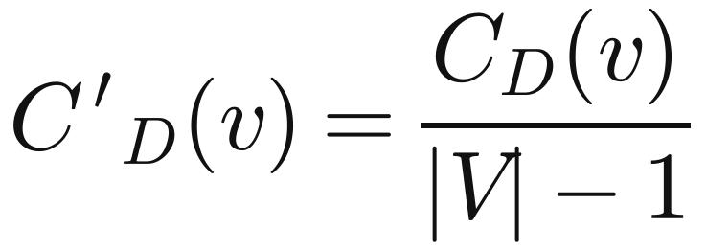
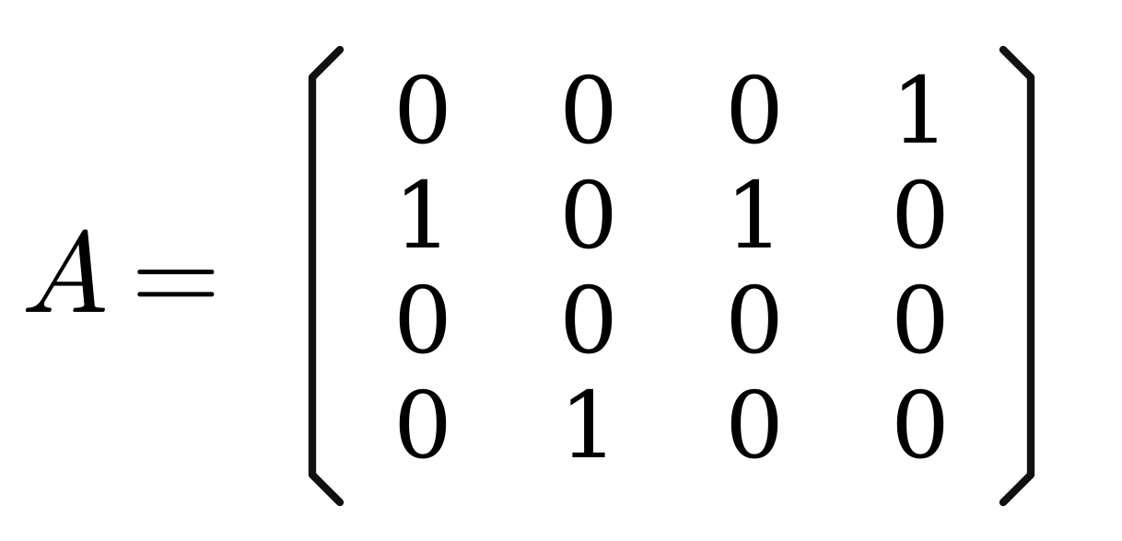
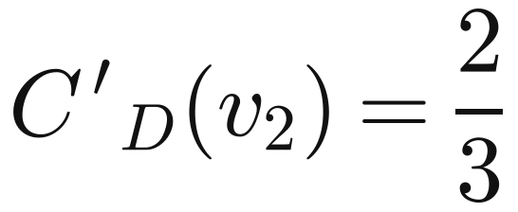
Contoh: Degree Centrality
Pada graf tak berarah, sentralitas C_{D}(v) dari sebuah simpul adalah derajatnya.
Normalisasi:
1
2
3
4

Slide 31
Contoh: Degree Centrality Ternormalisasi C’_{D}
0,2
0,33
0,33
0,2
0,2
1
0,50
0,33
0,50
0,2
0,2
0,33
0,33
0,25
0,50
0,50
0,50
0,25

Slide 32
Sentralisasi
Seberapa besar variasi skor sentralitas di antara simpul-simpul (vertex)?
Rumus umum Freeman untuk sentralisasi:
g
nilai maksimum dalam jaringan
Σ
[C_{D}(n*) − C_{D}(i)]
C_{D} =
i=1
(N − 1)(N − 2)
jumlah simpul tanpa simpul pusat
selisih derajat maksimum yang mungkin
hitung jumlah selisih sentralitas antara simpul paling sentral dalam graf dan semua simpul lainnya;
bagi besaran ini dengan jumlah selisih terbesar secara teoretis pada graf mana pun dengan derajat yang sama (graf berbentuk bintang).
Rentang nilai [0,1]

Slide 33
Contoh: Degree Centralization
1
1
5
1
1
2
2
2
1
1
C_{D} = 0,167
1
C_{D} = 1,0
2
2
3
2
3
2
2
C_{D} = 0,167

Slide 34
Contoh: Sentralisasi Derajat
1
1
2
2
2
1
1
C_{D} = 0,167
1
5
2
2
1
3
2
3
1
2
2
C_{D} = 1,0
C_{D} = 0,167
Angka di dalam simpul menunjukkan derajat simpul tersebut.

Slide 35
import networkx as nx
import matplotlib.pyplot as plt
def sentralisasi_derajat(G):
"""Sentralisasi derajat Freeman:
sum[C_D(n*) - C_D(i)] / ((N-1)(N-2))
"""
N = G.number_of_nodes()
derajat = dict(G.degree())
maks = max(derajat.values())
pembilang = sum(maks - d for d in derajat.values())
penyebut = (N - 1) * (N - 2)
return pembilang / penyebut
def gambar(G, pos, ax, judul):
derajat = dict(G.degree())
nx.draw_networkx_edges(G, pos, ax=ax, edge_color="gray")
nx.draw_networkx_nodes(
G, pos, ax=ax,
node_size=[300 + 250 * d for d in derajat.values()],
node_color="#6cb4ee", edgecolors="#1f3b73",
)
nx.draw_networkx_labels(G, pos, labels=derajat, ax=ax, font_size=10, font_weight="bold")
ax.set_title(f"{judul}\nC_D = {sentralisasi_derajat(G):.3f}", fontsize=12)
ax.axis("off")
# Graf bintang: 1 pusat + 5 simpul tepi (N = 6)
bintang = nx.star_graph(5)
pos_bintang = nx.spring_layout(bintang, seed=42)
# Graf garis: 5 simpul (N = 5)
garis = nx.path_graph(5)
pos_garis = {i: (i, 0) for i in garis.nodes()}
fig, axes = plt.subplots(1, 2, figsize=(11, 4))
gambar(bintang, pos_bintang, axes[0], "Graf Bintang (N = 6)")
gambar(garis, pos_garis, axes[1], "Graf Garis (N = 5)")
plt.tight_layout()
plt.savefig("sentralisasi_derajat.png", dpi=150)
plt.show()

Slide 36
Ketika derajat bukan segalanya
Dengan cara apa derajat gagal menangkap sentralitas pada graf-graf berikut?
2
2
1
2
2
2
1
3
2
3
2
2
Dalam konteks apa derajat mungkin tidak cukup untuk menggambarkan sentralitas?
Kemampuan menjembatani (broker) antar kelompok
Kemungkinan informasi yang berasal dari mana pun dalam jaringan sampai kepada Anda
Kasus penggunaan ini memerlukan ukuran yang relatif terhadap bagian jaringan lainnya.

Slide 37
Sentralitas Keperantaraan
Intuisi: Berapa banyak pasangan individu yang harus melewati Anda agar dapat saling menjangkau dalam jumlah lompatan (hop) minimum?
Asumsi:
Interaksi antara dua aktor yang tidak bertetangga dapat bergantung pada aktor-aktor lain dalam himpunan aktor, terutama aktor yang berada pada jalur di antara kedua simpul tersebut.
Aktor yang berada “di tengah” di antara aktor lain memiliki kendali tertentu atas jalur dalam jaringan – “pengaruh antarpribadi”.
Siapa yang memiliki sentralitas keperantaraan lebih tinggi, X atau Y?
Y
X
Y
X

Slide 38
Sentralitas Keperantaraan: Definisi
C_{B}(i) =
Σ
g_{jk}(i) / g_{jk}
j<k
Dengan g_{jk} = jumlah jalur terpendek yang menghubungkan j dan k, dan g_{jk}(i) = jumlah di antaranya yang dilalui aktor i.
Biasanya dinormalisasi dengan membaginya dengan nilai teoretis maksimum untuk C′_{B}(i):
C′_{B}(i) = C_{B}(i) /[(n − 1)(n − 2)/2]
jalur bersifat simetris
jumlah simpul tanpa simpul itu sendiri
jumlah pasangan simpul tanpa simpul itu sendiri = jalur terpendek untuk setiap simpul

Slide 39
Contoh: Sentralitas Keperantaraan pada Jaringan Sederhana
Versi tanpa normalisasi:
0
3
4
3
0
A
B
C
D
E
A tidak berada di antara dua simpul lain mana pun
B berada di antara A dan 3 simpul lain: C, D, dan E
C berada di antara 4 pasang simpul (A,D), (A,E), (B,D), (B,E)
Perhatikan bahwa tidak ada jalur alternatif bagi pasangan-pasangan ini, sehingga C mendapat nilai penuh.

Slide 40
Sentralitas Keperantaraan pada Jaringan Sederhana
Versi tanpa normalisasi:
Mengapa C dan D masing-masing memiliki keperantaraan 1?
1
Keduanya sama-sama berada pada jalur terpendek untuk pasangan (A,E) dan (B,E), sehingga harus berbagi nilai: ½ + ½ = 1
C
3,5
0
0,5
Dapatkah Anda mencari tahu mengapa B memiliki keperantaraan 3,5 sedangkan E memiliki keperantaraan 0,5?
A
E
B
1
D

Slide 41
Sentralitas Kedekatan
Ukuran ini berfokus pada seberapa dekat seorang aktor dengan semua aktor lain dalam jaringan
misalnya untuk menyebarkan informasi atau berinteraksi dengan orang lain
atau untuk dijangkau oleh informasi yang menyebar melalui jaringan
Sentralitas kedekatan didasarkan pada panjang rata-rata jalur terpendek antara sebuah simpul dan semua simpul dalam graf.
[
N
]
−1
Sentralitas Kedekatan:
C_{c}(i) =
Σ
d(i,j)
j=1
Sentralitas Kedekatan Ternormalisasi:
C′_{c}(i) = C_{c}(i)(N − 1)
bentuk bintang: setiap simpul berjarak satu dari simpul pusat

Slide 42
Contoh: Sentralitas Kedekatan Ternormalisasi
0,4
0,57
0,67
0,57
0,4
A
B
C
D
E
[
N
]
−1
Σ
d(A,j)
[
1 + 2 + 3 + 4
]
−1
[
10
]
−1
C′_{c}(A) =
j=1
=
=
= 0,4
N − 1
4
4
0,56
0,4
0,4
0,56
0,56
Contoh lain:
1
0,55
0,6
0,55
0,56
0,56
0,4
0,4

Slide 43
Korelasi Metrik Sentralitas
Secara umum, berbagai metrik sentralitas yang berbeda akan berkorelasi positif.
Jika tidak demikian, kemungkinan ada sesuatu yang menarik pada simpul tersebut.
sentralitas kedekatan ditunjukkan dengan warna
derajat ditunjukkan dengan ukuran
sentralitas keperantaraan ditunjukkan dengan warna
derajat ditunjukkan dengan ukuran

Slide 44
3.2 Prestise
Prestise merujuk pada kelas metrik keunggulan (prominence) yang memperhitungkan arah busur (arc).
Diterjemahkan menjadi: pilihan yang diterima
Contoh ketika arah itu penting:
  suara dalam pemilu
  hyperlink di WWW
  suka (like) di TikTok
  sitasi makalah ilmiah
Contoh ketika “prestise” mungkin bukan kata yang tepat:
  ketidaksukaan (dislike)
  ketidakpercayaan

Slide 45
Prestise Derajat / Popularitas
Ukuran prestise tingkat simpul yang paling sederhana: derajat masuk (in-degree)
Gagasannya: aktor yang berprestise cenderung menerima banyak nominasi atau pilihan
  makalah yang dikutip oleh banyak pihak lain memiliki prestise tinggi
  orang yang dinominasikan banyak pihak untuk sebuah penghargaan memiliki prestise tinggi
Ukuran lokal karena hanya tetangga yang diperhitungkan.
Prestise Derajat / Popularitas
P_{D}(n_{i}) = d^{in}(n_{i})
Prestise Derajat Ternormalisasi
C′_{D}(n_{i}) = d^{in}(n_{i}) / N−1
Derajat masuk dibagi derajat masuk maksimum yang mungkin
Proporsi semua simpul yang memilih n_{i} (mis. proporsi suara)

Slide 46
Domain Masukan
Prestise derajat hanya menghitung aktor yang berdekatan langsung dengan aktor n_{i}, tetapi kita mungkin juga ingin memperhitungkan pilihan tidak langsung.
Domain masukan (input domain) dari sebuah simpul dalam jaringan berarah adalah jumlah atau persentase semua simpul lain yang terhubung dengan sebuah jalur ke simpul ini.
Disebut juga domain pengaruh, yang masuk akal misalnya untuk kasus penggunaan mengikuti (follow) akun di Twitter.

Slide 47
Prestise Kedekatan (Proximity)
Ukuran prestise berdasarkan jarak dalam domain masukan.
  Nominasi (pilihan) langsung harus dihitung lebih besar daripada yang tidak langsung
  Nominasi dari tetangga derajat kedua harus dihitung lebih besar daripada tetangga derajat ketiga
proporsi semua simpul yang berada dalam domain masukan i
P_{p}(v_{i}) =
jarak rata-rata dari i ke simpul dalam domain masukan
|I_{v}|/(|V| − 1)
P_{P}(v) =
(∑_{i∈Iv} dist(i,v) ) / |I_{v}|
v2 (0,00)
v4 (0,00)
Contoh:
v5 (0,00)
v10
(0,00)
v9
(0,11)
v8
(0,15)
v7
(0,17)
v1
(0,50)
v3
(0,33)
v6 (0,00)

Slide 48
Contoh: Prestise Kedekatan Simpul v1
|I_{v}|/(|V| − 1)
P_{P}(v) =
(∑_{i∈Iv} dist(i,v) ) / |I_{v}|
v2 (0,00)
v4 (0,00)
Contoh:
v5 (0,00)
v10
(0,00)
v9
(0,11)
v8
(0,15)
v7
(0,17)
v1
(0,50)
v3
(0,33)
v6 (0,00)
I_{v1} = {v₂, v₃, v₄, v₅, v₆, v₇, v₈, v₉, v₁₀}
9/9
P_{P}(v₁) =
= 0,5
(1 + 1 + 2 + 2 + 2 + 1 + 2 + 3 + 4)/9

Slide 49
Contoh: Prestise Kedekatan Simpul v8
|I_{v}|/(|V| − 1)
P_{P}(v) =
(∑_{i∈Iv} dist(i,v) ) / |I_{v}|
v2 (0,00)
v4 (0,00)
Contoh:
v5 (0,00)
v10
(0,00)
v9
(0,11)
v8
(0,15)
v7
(0,17)
v1
(0,50)
v3
(0,33)
v6 (0,00)
I_{v8} = {v₉, v₁₀}
2/9
P_{P}(v₈) =
= 0,148148148
(2 + 1)/2

Slide 50
Rank Prestise dan PageRank
Rank Prestise
  Ukuran prestise yang mempertimbangkan prestise dari aktor yang melakukan “pemilihan”.
  Anda lebih berprestise jika memiliki banyak orang berprestise lain dalam domain masukan Anda.
P_{R}(i) =
Σ
P_{R}(j)
j: simpul dalam domain masukan i
(j,i)∈E
PageRank
  Variasi dari rank prestise di mana prestise sebuah simpul pemilih dibagi di antara semua target tautannya.
P_{PR}(i) =
Σ
P_{PR}(j) / D_{out}(j)
(j,i)∈E
Keunggulan PageRank dalam konteks pencarian
  sulit dimanipulasi dengan tautan SPAM
  skor tidak bergantung pada kueri mesin pencari yang sebenarnya
Perhitungan skor PageRank: lihat Bing Liu: Web Data Mining, Bab 7.3

